Slide 1

Felismerési megközelítések és architektúrák
Tóth László
Számítógépes Algoritmusok és Mesterséges Intelligencia Tanszék

Slide 2
Bevezetés
Az előadásban történeti sorrendben tekintjük át, hogy az idők során milyen módszerekkel próbálkoztak a gépi beszédfelismerésben
Az előadás végén eljutunk a mai modern, gépi tanuláson alapuló gépi beszédfelismerő rendszerekhez, ezeknek az architektúráját, fő komponenseit is megnézzük röviden

Slide 3
Tudásalapú rendszerek
A mesterséges intelligencián belül a tudásalapú rendszerek (knowledge-based systems) fénykorukat a 60-80-as években élték, ezek adták az algoritmukai hátteret az ún. szakértői rendszerekhez (expert sytems); beszédfelismerésre is megpróbálták őket alkalmazni
Egyik fő komponensük a tudásbázis, ez tárolja a feladatra vonatkozó tudást, pl. IF-THEN szabályok formájában
  Beszédfelismerés esetén ezek akusztikai-fonetikai szabályok voltak, pl. „ha az aktuális hang zárhang, a következő hang [a], és a második formáns lefelé tart, akkor azaktuális hang [d]”
Másik fő komponensük a következtetési mechanizmus, pl. valamilyen szabályalapú/logikai döntési rendszer
A legösszetetteb, legsikeresebb ilyen beszédfelismerő rendszert a 70-es években az USA-ban készítették a DARPA (védelmi minisztérium) megbízásából. Kb. 1000 szóból épített, nyelvtanilag nagyon megszorított szerkezetű mondatokat tudott felismerni

Slide 4
Minták összehasonlításán alapuló megoldások
A 70-es évek végére a szakértői rendszerek fejlesztése megtorpant, ugyanis a szabálybázis bővítése, pontosítása lassú és nehézkes
Nagyon gyorsan nőtt viszont a gépek számítási is adattárolási kapacitása
Így vetődött fel, hogy nyelvészeti szabályokat váltsuk ki egyszerű számítással: eltárolt mintákkal való összehasonlítással (template matching)
  Fred Jelinek: „Every time I fire a linguist, the recognition accuracy goes up”
Minden felismerendő egységhez (szavakhoz, rövid kifejezésekhez) eltárolunk egy-egy referenciamintát
Felismerés során a beérkező szót összehasonlítjuk a tárolt minták mind-egyikével, és a leghasonlóbb egységet adjuk ki felismerési eredményként
  Nem igényel nyelvészeti tudást, viszont kulcsfontosságú az összehasonlításhoz használt távolságfüggvény minél jobb megválasztása
A legismertebb ilyen algoritmus a dinamikus idővetemítés (dynamic time warping, DTW)

Slide 5
Gépi tanuláson alapuló módszerek,
A rejtett Markov-Modell
A 80-as évektől jelenik meg a gépi tanuláson (statisztikai alakfelismerésen) alapuló módszertan
  Ennek nyilván alapfeltétele a nagy mennyiségű (statisztikailag is értelmezhető mennyiségű) hangminta, mint tanítóanyag
  Szintén a példaszám növelésére érdemes a szavaknál kisebb egységekkel, pl. beszédhangokkal dolgozni
Ezeknek a kis egységeknek a felismerésére, a példák eloszlásának a statisztikai modellezésére sokáig Gauss-eloszlásokból álló modellt (Gauss-keverékmodell, GMM) használtak
A hangokból összeálló sorozatok (szavak, mondatok) kezelésére, matematikai modellezésére pedig a legnépszerűbb megoldás a rejtett Markov-modell (Hidden Markov Model, HMM) volt
  A rejtett Markov-modell tehát két fő komponensből áll: jel lokális eloszlását leíró komponensből, és egy Markov-láncból, amely ezeket a lokális valószínű-ségi értékeket egyesíti egyetlen szó- vagy mondatszintű valószínűséggé

Slide 6
Neuronhálók a beszédfelismerésben
A Markov-modell lokális gépi tanuló komponensét, a GMM-et már a 90-es években megpróbálták lecserélni neuronhálóra (artificial neural network, ANN)
  Az elemeket mondattá összefűző Markov-lánc viszont megmaradt, így az előálló modell neve hibrid HMM/ANN modell lett
  Az hibrid rendszerek sokáig a HMM-mel párhuzamosan futottak, az áttörés 2010 körül jött, a mély neuronhálók (deep neural network, DNN) feltalálásával
A 2020-as évekre a fő kutatási irány a tisztán neurális modellek („end-to-end” vagy „sequence-to-sequence” neural network) kifejlesztése lett
  Ezekben a rendszerekben próbálják a Markov-lánc kompnenst teljesen kiküszöbölni, és a teljes beszédhang-sorozatot csakis neurális eszközökkel feldolgozni (pl. attention-based neural networks)

Slide 7
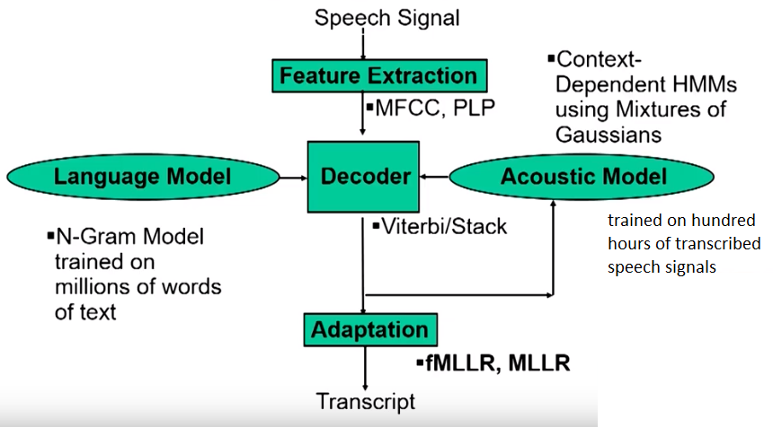
Egy HMM alapú beszédfelismerő architektúrája, fő moduljai
A beszédjelből kinyerjük a
jellemzőket (feature extraction)
A felismerést a dekóder végzi,
az akusztikus és a nyelvi
modell segítségével
Az akusztikus modellt beszéd-
jeleken+átiratokon tanítjuk
A nyelvi modellt szöveges
adatbázisokon tanítjuk
Az akusztikus modellt beszélőadaptációval is lehet javítani
Ha esetleg további szemantikai, szintaktikai feldolgozás is szeretnénk végezni, akkor ahhoz a felismerő több lehetséges „legvalószínűbb” megoldást is ki tud adni (N-best list) (ez nincs az ábrán feltüntetve)

